Slide 1
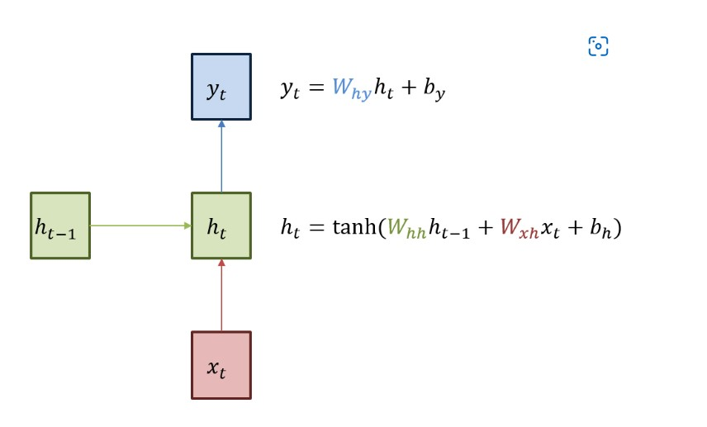
RNN 기본 구조
녹색 박스는 히든 state를 의미. 빨간 박스는 인풋 xt , 파란 박스는 아웃풋 yt, 현재 상태의 히든 state ht는 직전 시점의 히든 state ht−1 를 받아 갱신하게됨.
why
whh
wxh

Slide 2
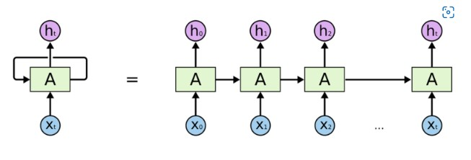
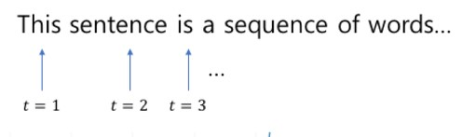
RNN의 순환과정
단어들이 순서대로 진입되어서 갱신되어짐
히든 state의 활성함수(activation function)은 비선형 함수인 하이퍼볼릭탄젠트(tanh)임.

Slide 3
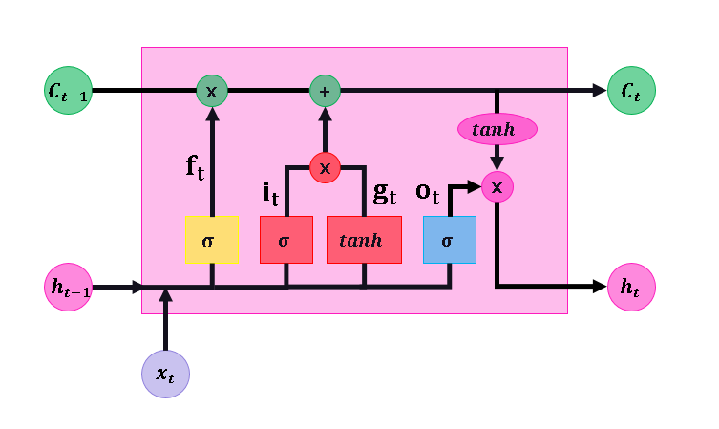
LSTM 구조
forget gate
Input gate
output gate
forget gate : 과거의 정보( f ⨀ C(t-1) )를 얼마나 잊을 것인가
Input gate : 새로운 정보( i ⨀ g )를 얼마나 기억할 것인가
output gate : 대체된 정보( O ⨀ tanh(C(t)) )를 얼만큼 넘길 것인가
참고: LSTM, Long Short-Term Memory | Yebin.Y (yebiny.github.io)

Slide 4
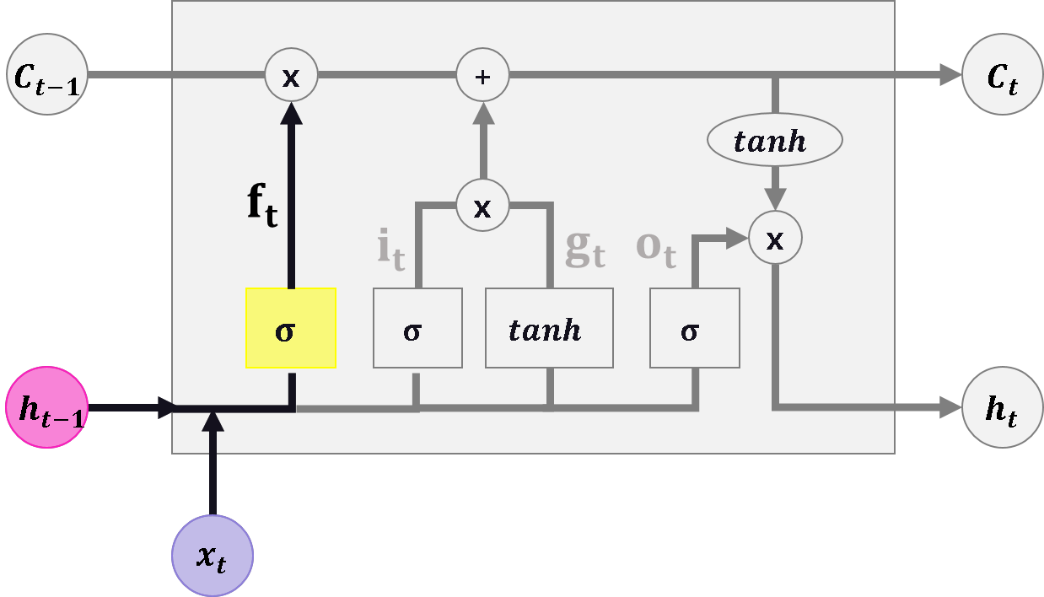

U⨍
b⨍
W⨍
참고: LSTM, Long Short-Term Memory | Yebin.Y (yebiny.github.io)

Slide 5
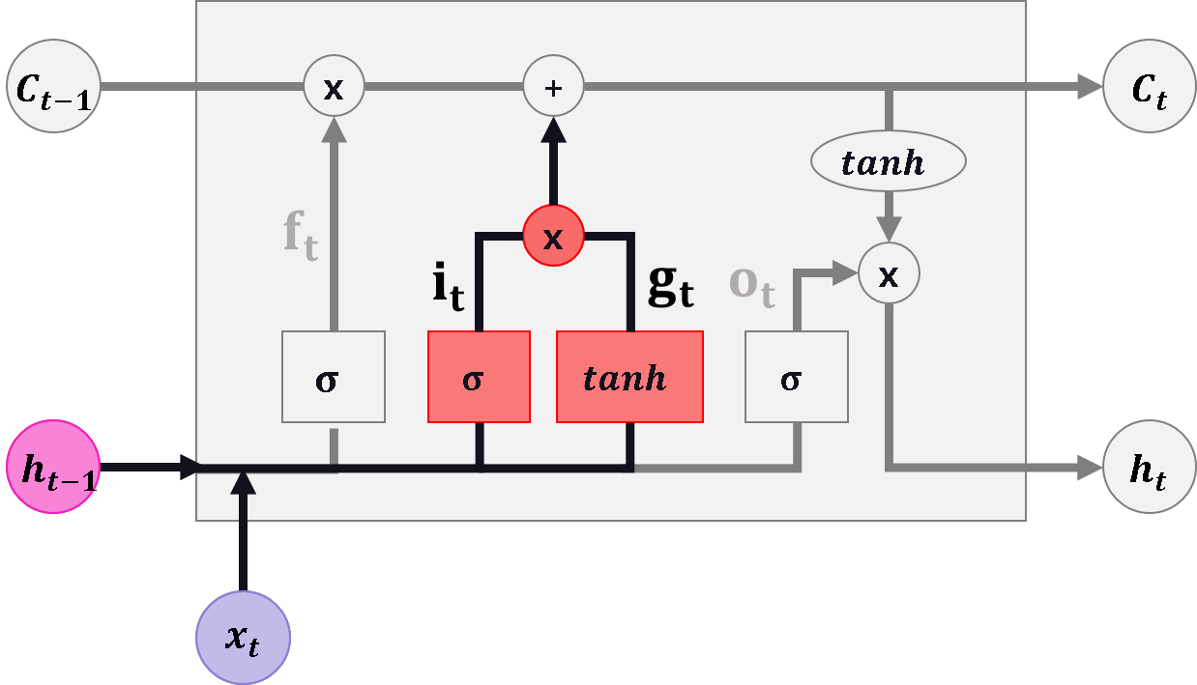

U⨍
b⨍
W⨍
참고: LSTM, Long Short-Term Memory | Yebin.Y (yebiny.github.io)

Slide 6
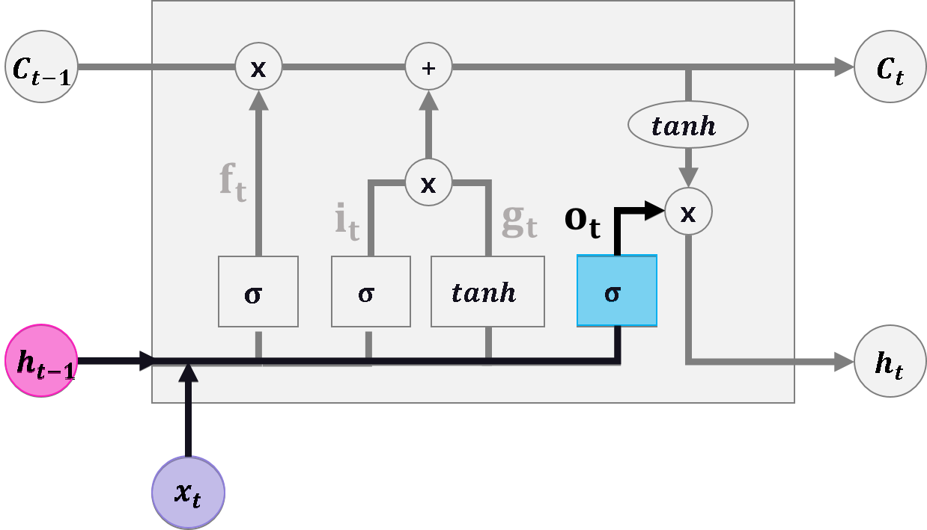

U⨍
b⨍
W⨍
참고: LSTM, Long Short-Term Memory | Yebin.Y (yebiny.github.io)

Slide 7
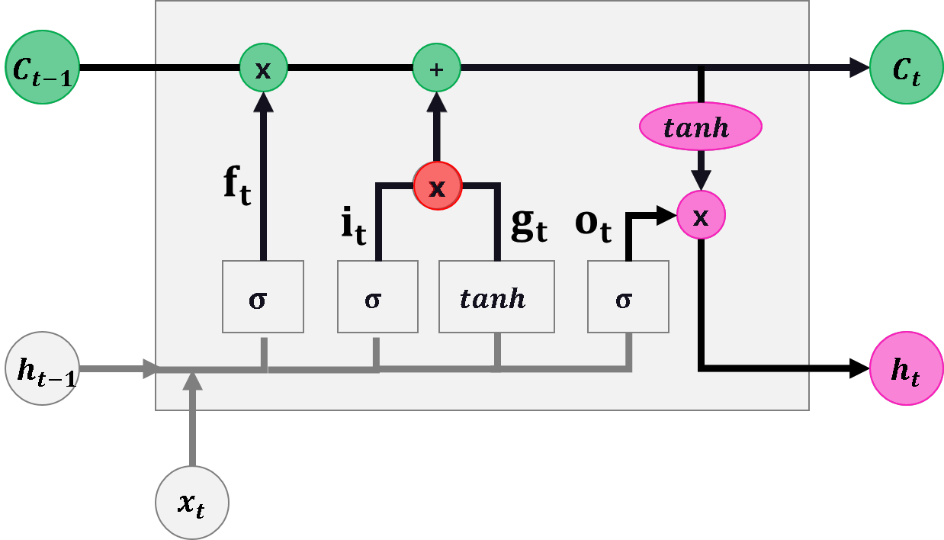

참고: LSTM, Long Short-Term Memory | Yebin.Y (yebiny.github.io)

Slide 8
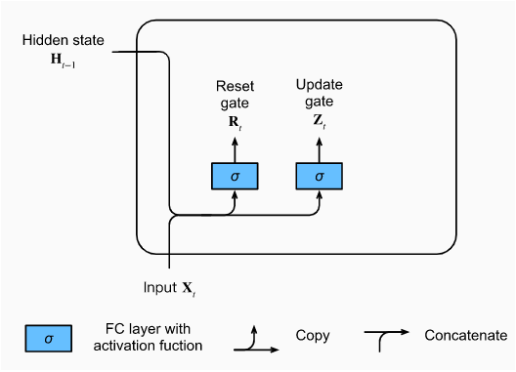




GRU 의 수식과 구조
U
= > 이전 정보(ht-1)를 얼마나 잊어야 하는지 결정함
= > 이전 정보(ht-1)를 얼마나 유지 시킬지 결정함
W

Slide 9
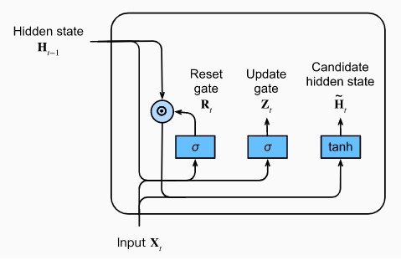

GRU 의 수식과 구조
U
= > r을 토대로 이전 정보에서 무엇을 지울지 결정함
W

Slide 10
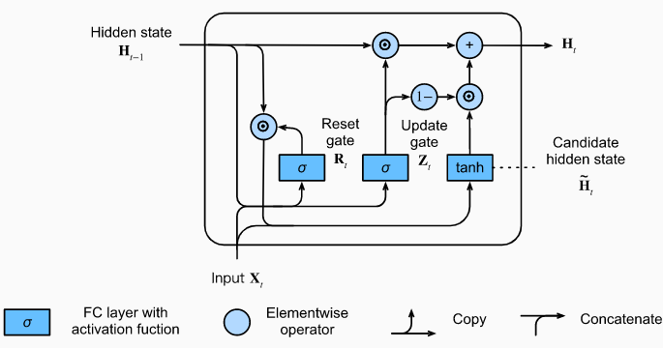

GRU 의 수식과 구조
U
= > z와 h^을 이용해 사용할 값을 결정한다.
z 가 0일경우 h(t-1)을 유지, 1이라면 h^를 사용
W x

